Slide 1
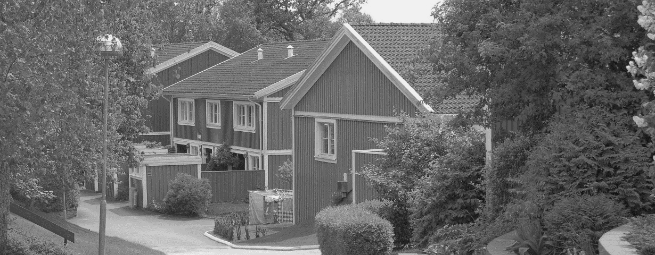
Nya postboxar från 26 augusti
Våra nya postboxar är nu på plats och kommer att tas i bruk den 26 augusti. Det är därför dags att kvittera ut nycklarna till respektive box.
Detta sker enligt nedan.
Tisdag 20 augusti klockan 16:00-18:00
Onsdag 21 augusti klockan 15:00-19:00
Torsdag 22 augusti klockan 16:00-18:00
Plats: Nya postrummet
När ni kvitterar ut nycklarna skall ni också tala om
vilket namn som skall stå på boxen

